Slide 1
Problématique : L’idée est de faire faire des maquettes d’objets techniques de la vie courante (ou de la vie moins courante). Et que les élèves ingénieurs expliquent le fonctionnement de la maquette aux lycéens (comment ça marche), qui expliquent une autre maquette aux collégiens, qui expliquent aux écoliers, qui expliquent aux retraités (de l’industrie ou autre), qui eux-mêmes expliquent aux élèves ingénieurs …
On peut faire aussi des powerpoint expliquant le fonctionnement des objets

Slide 2
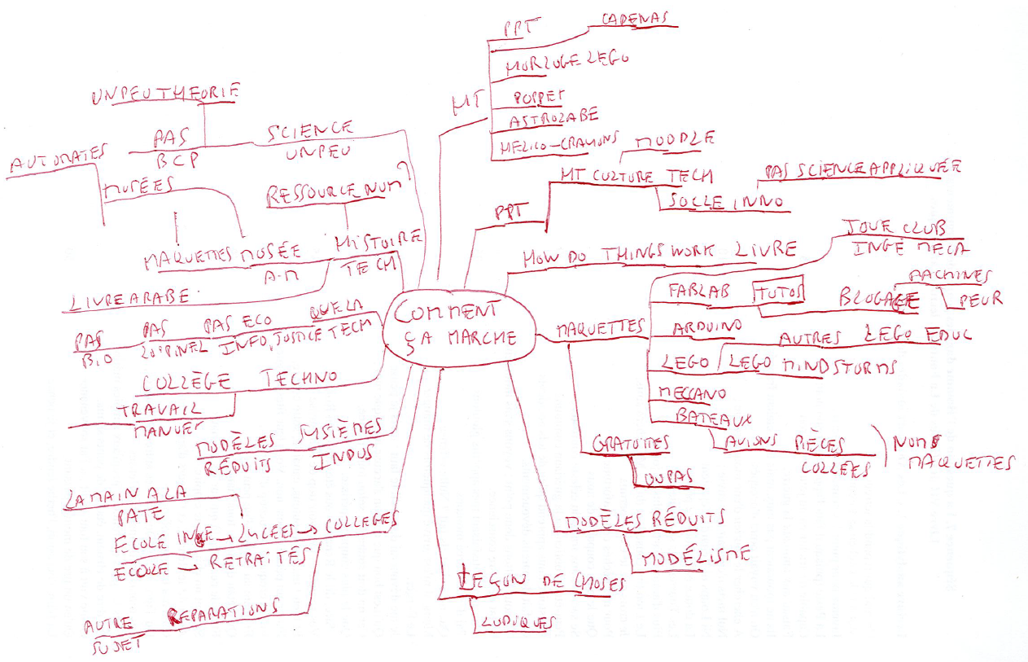
CARTE MENTALE

Slide 3
Quoi :
Quels sont les aspects qui m'intéressent ? Le fonctionnement technique m’intéresse, les aspects scientifiques m’intéressent moins
Aspect historique : les vieux objets, par exemple, horloge, astrolabe (instruments arabes), ceux issus de l’antiquité grecque et arabe, en plus des objets actuels
Qui : pour les jeunes d’abord, mais aussi pour le grand public (pourquoi pas un petit musée physique et un site internet). Fait par les jeunes et par les vieux
Qui a déjà travaillé sur le sujet? Les fablab, les lego, jouets jouet club, le musée des arts et métiers
Quand : les objets de toute l’histoire sont intéressants
Où : Quel est le contexte géographique? Peut-on limiter à une région particulière? Pays ? Diffusion dans la vallée d’Oyonnax. Les objets de tous les pays sont intéressants

Slide 4
Combien : maquettes à coûts bas, trois niveaux possibles : lego, fablab (avec cartes aduino possibles), maquettes avec pièce usinées (donc plus chères ??)
Pourquoi ? : La culture technique est nécessaire pour devenir innovant. Pour surmonter l’appréhension des gens (et la mienne) vis-à-vis des machines. Pour orienter plus de jeunes vers les filières techniques (les sections sts ont parfois du mal à trouver des jeunes)
Comment ?
Avec l’aide des collègues INSA, du lycée, du collège, des professeurs des écoles, des retraités, des entreprises, de la mairie d’Oyonnax, de la communauté de communes
Quelles sont les questions sur lesquelles vous avez déjà des idées? J’ai déjà fait des powerpoint et quelques maquettes
Quelles sont les questions auxquelles vous aimeriez répondre? Je ne trouve pas les bons mots clés, je ne sais pas si les collègues seraient intéressés

Slide 5
Concept 1 : objets techniques (technological items), systèmes techniques (technical system, action system) , culture technique (technical culture), technologie (technology)
Concept 2 : Fonctionnement (operation, working), comment ça marche (how do things work)
Concept 3 : Expliquer (elaborate, explain?), tutoriel (tutorial)
Concept 4 ; Fablab (Fablab), makers, fabrication (manufacturing), maquette (model), impression 3D (3D printing), découpe laser (laser cutting), usinage (machining), lego éducation
Concept 5 : Arduino, robotique
Concept 6 : C’est pas sorcier, grapcard, thingiverse (ça n’est pas un concept), musée arts et métiers

Slide 6
QQQCOP déjà fait. Chercher dans les encylopédies pour voir ? Dans l’encycopédie universalis, ça ne donne pas grand-chose ..

Slide 7
« objet technique » fonctionnement, les pdf dans recherche avancée de google

Slide 8
OK, Des vélos, documents de collège, technologies, solutions techniques
Site techno collège eduschol

Slide 9
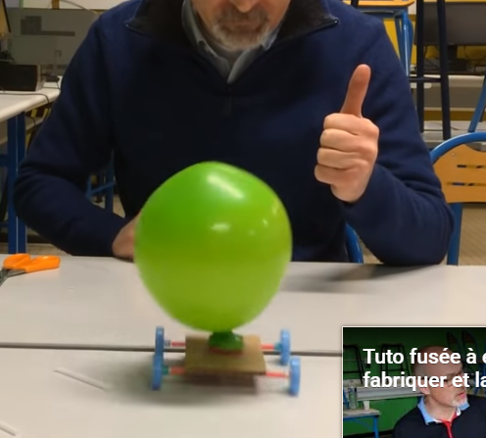
https://www.youtube.com/watch?v=xB5uC2ouJk4
Tuto voiture ballon - Fabriquer une voiture à réaction

Slide 10
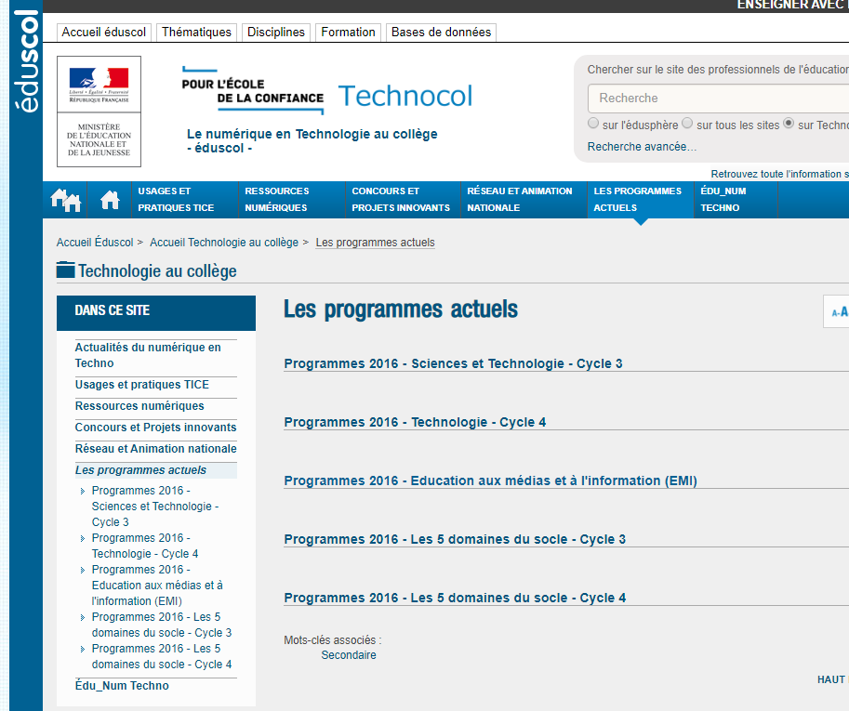
https://eduscol.education.fr/technocol/nouveaux_programmes
Je ne trouve pas les ressources numériques en techno collège
Cycle 3 CM1-CM2-6è Cycle 4 5è – 4è – 3è Construction d’une démarche globale incluant toutes les disciplines

Slide 11
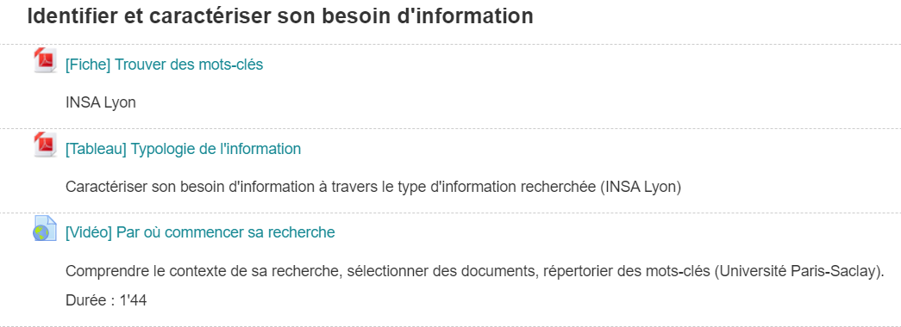

Slide 12
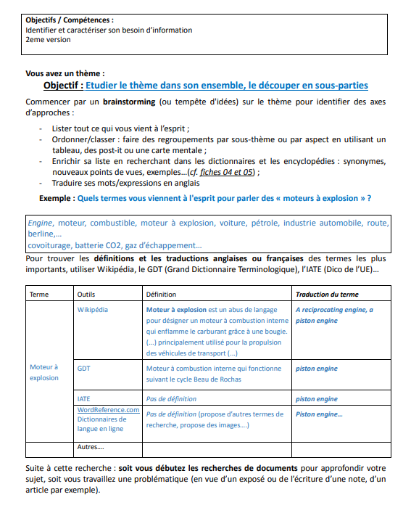
Déjà fait un peu tout ça. Je commence à chercher des documents pour affiner les mots clés

Slide 14
1- Manuels généralistes, encyclopédie scientifique, vidéo de vulgarisation => concepts clés
2- Thèses => ref biblios => mots clés
3- Articles scientifiques. Interroger les bases de données. Echanger avec enseignants et bibliothécaires. Exploiter introduction, refs biblios, mots clés

Slide 15
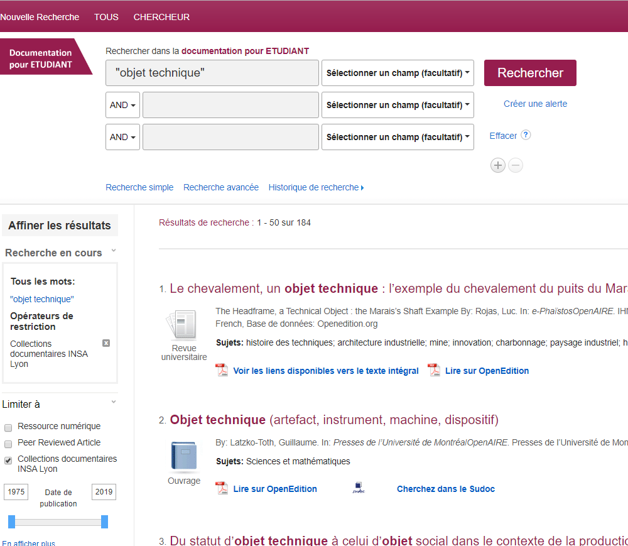
BMC Go étudiant « objet technique » Surtout les SHS

Slide 16
Biblio projet comment ça marche
L’idée est de faire faire des maquettes d’objets techniques de la vie courante (ou de la vie moins courante). Et que les élèves ingénieurs expliquent une maquette aux lycéens, qui expliquent une autre maquette aux collégiens, qui expliquent aux écoliers, qui expliquent aux retraités (de l’industrie ou autre), qui eux-mêmes expliquent aux élèves ingénieurs …
On peut faire aussi des powerpoint expliquant le fonctionnement des objets

Slide 17
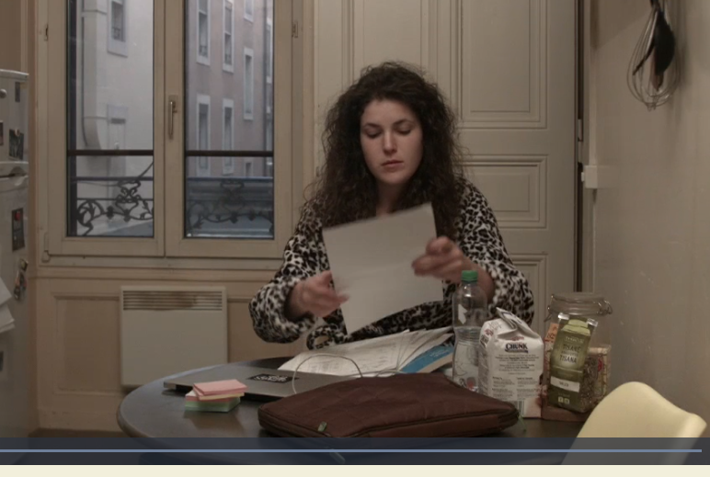
Synonymes, traduction, carte mentale, tableau

Slide 18
Thèse trouvée sur BMC Go (école primaire)
https://dumas.ccsd.cnrs.fr/dumas-02289921/file/1833-17elebec_Lebec_Enguerrand.pdf
Biblio

Slide 19
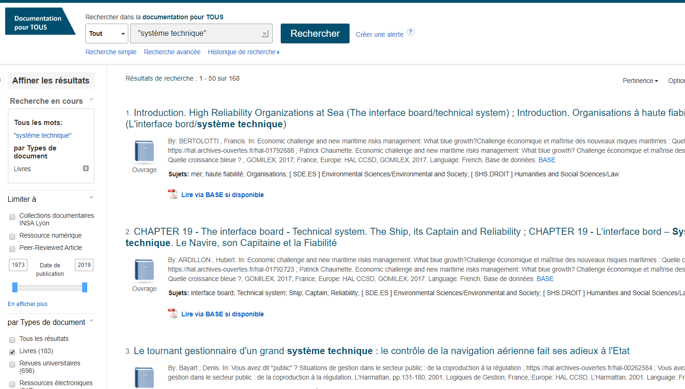
Pareil, pas pertinent. Pareil pour culture technique

Slide 20
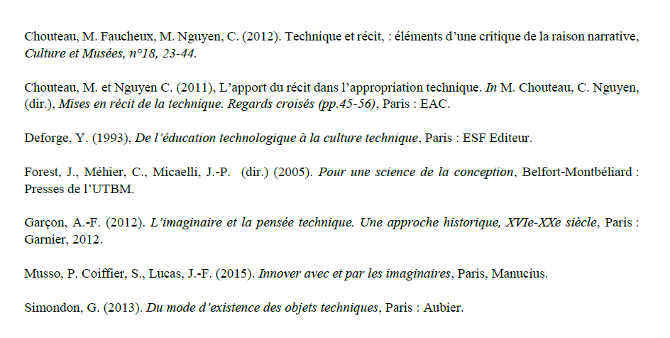

Slide 21
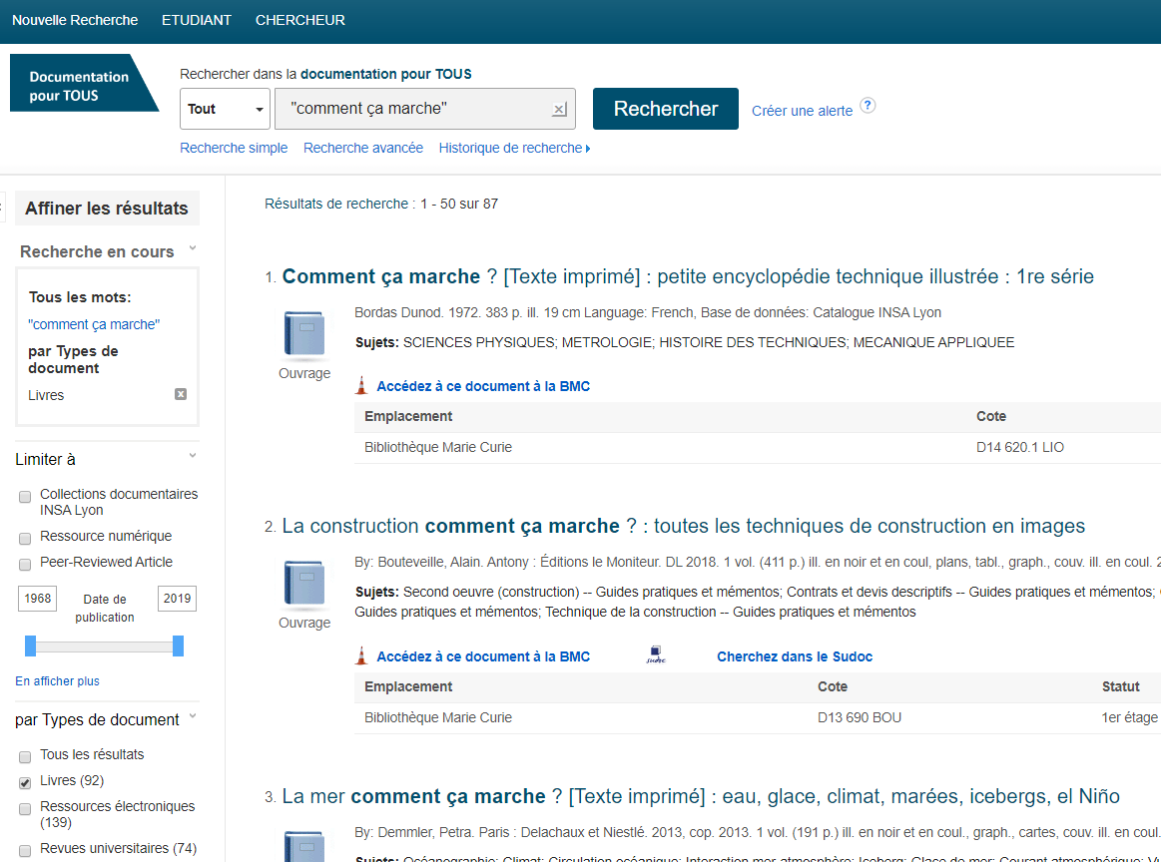
Ca peut être bien, mais la mer et d’autres choses, ça ne m’intéresse pas

Slide 22
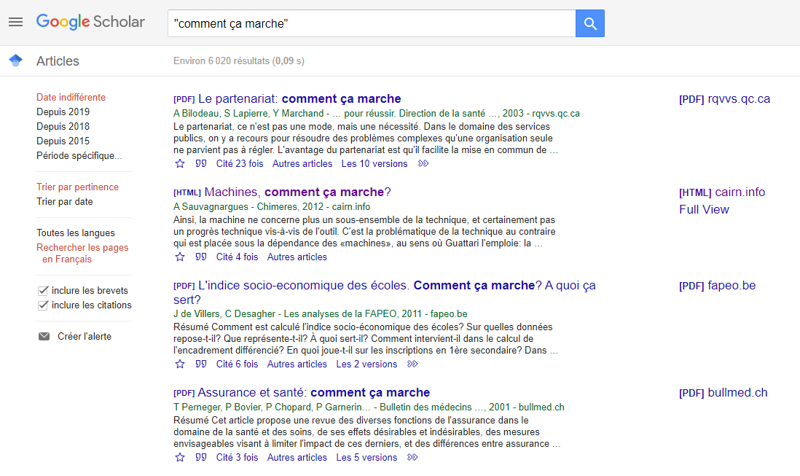

Slide 23
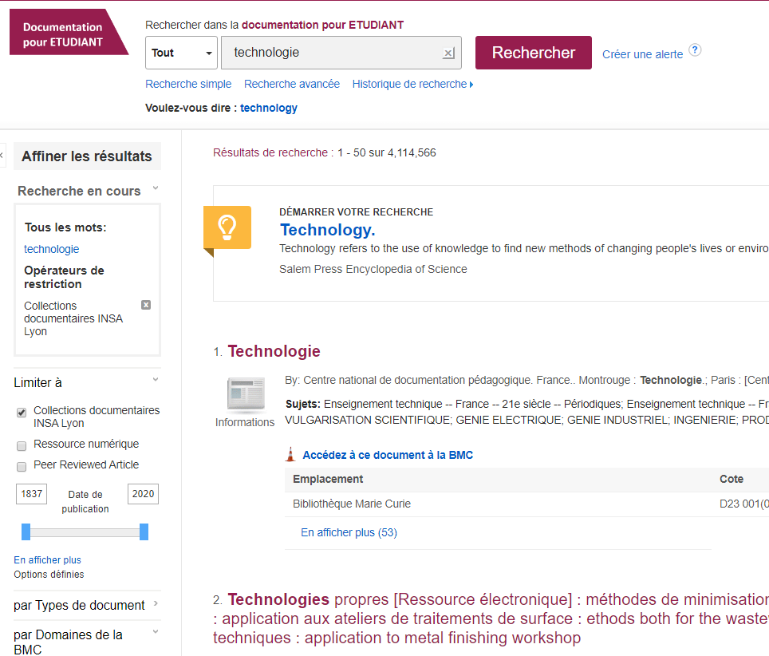
Trop vague, trop de résultats

Slide 24
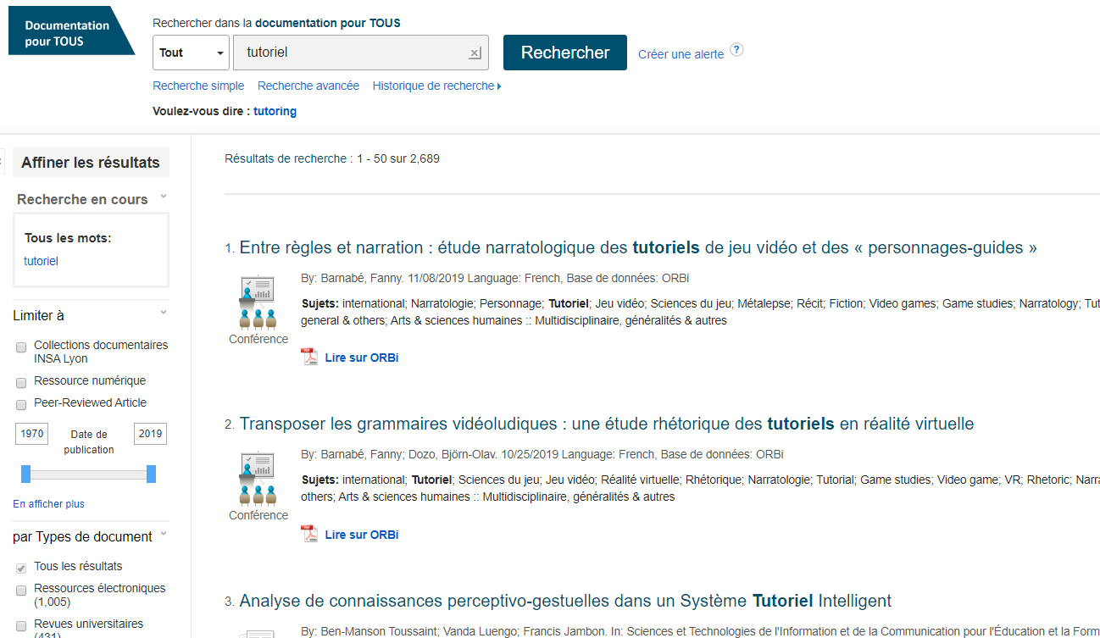
Ca ne donne rien

Slide 25
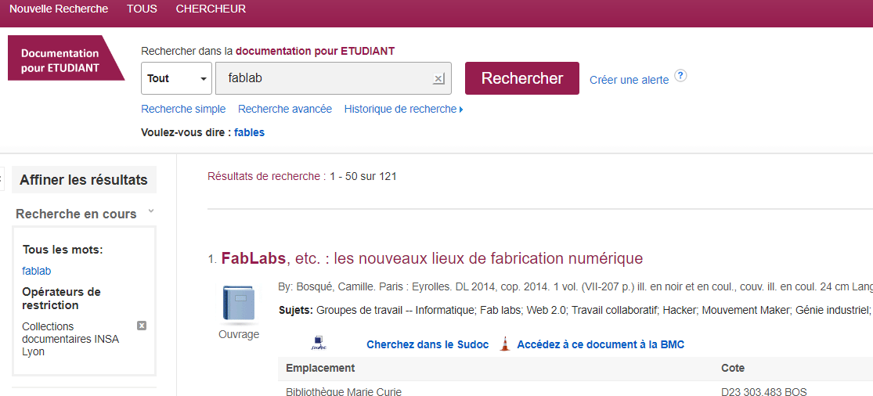
Pourquoi pas mais beaucoup de déchets
Intéressant ?

Slide 26
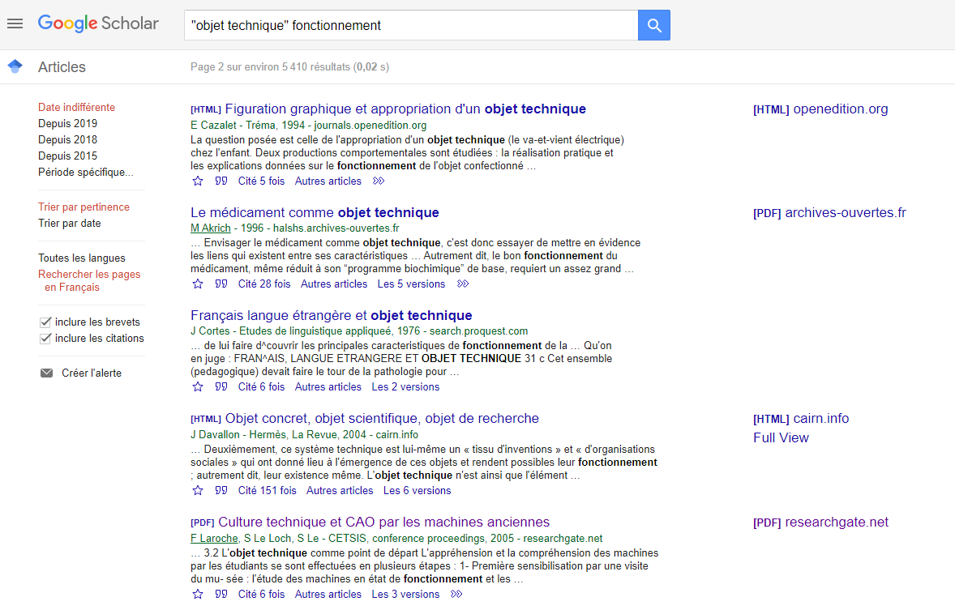
Google scholar : surtout de la SHS aussi mais pas que

Slide 27
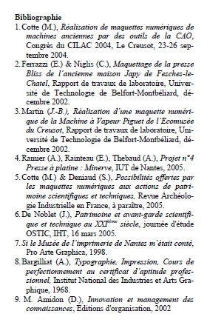
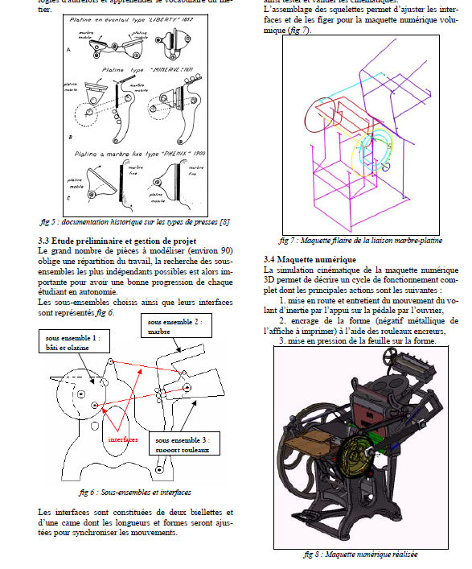
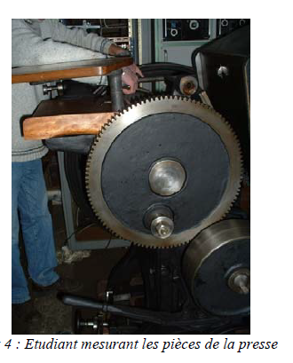

Slide 28
Pareil surtout de la shs

Slide 29
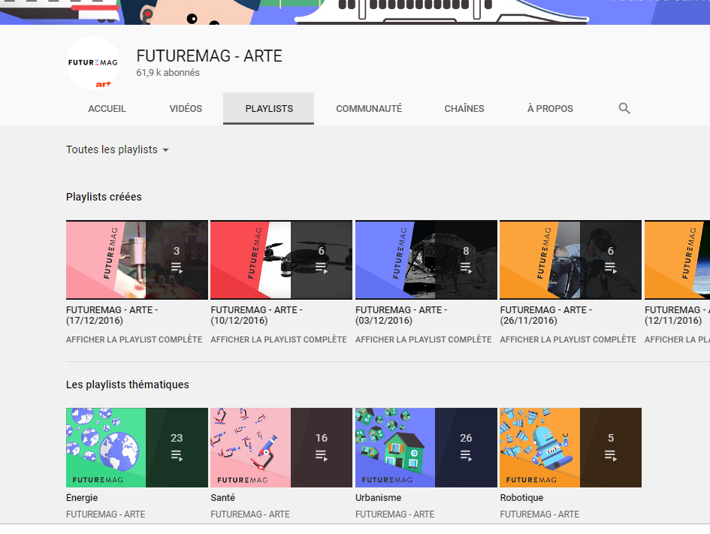

Slide 30
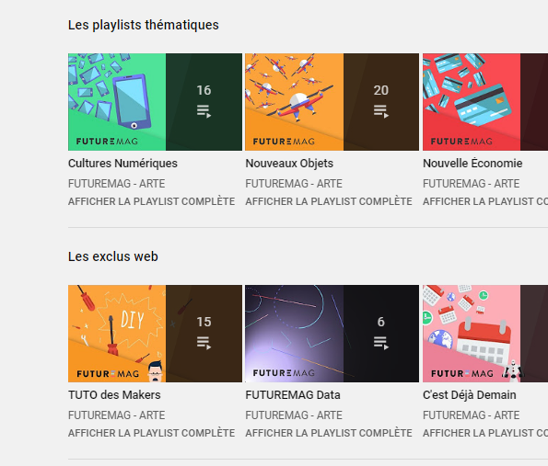

Slide 31
Concept 1 : objets techniques (technological items), systèmes techniques (technical system, action system) , culture technique (technical culture), technologie (technology)
Concept 2 : Fonctionnement (operation, working), comment ça marche (how do things work)
Concept 3 : Expliquer (elaborate, explain?), tutoriel (tutorial)
Concept 4 ; Fablab (Fablab), makers, fabrication (manufacturing), maquette (model), impression 3D (3D printing), découpe laser (laser cutting), usinage (machining), lego éducation
Concept 5 : Arduino, robotique
Concept 6 : C’est pas sorcier, grapcard, thingiverse (ça n’est pas un concept), musée arts et métiers
Comment ça marche; dans google mais pas n’importe quoi
Google « objet technique » fonctionnement
Livres sur les fablabs, arduino à docinsa, robopolis
Projets arduino amusants, automates sur google et youtube
Tutoriels fablabs, arduino, lego education, jouet club, meccano
Sites institutionnels fablab, arduino, grapcard, thingiverse, la main à la pâte
Contacter doc musée arts et métiers, histoire des techniques (horloge astronomique, astrolabe ..)
Vidéos serge picard dailymotion, profsrelaismam@gmail.com
Dossiers de l’enseignant https://www.arts-et-metiers.net/musee/dossiers-de-lenseignant
Trouver les ressources en techno collège
Google maquette machine à vapeur

Slide 32
Les meilleurs projets arduino :
https://www.google.com/search?q=les+meilleurs+projets+arduino&rlz=1C1CHBD_frFR746FR746&sxsrf=ALeKk01QhtE96OkgoWwSKhUEXPzPbFCjQw:1588250125124&source=lnms&tbm=vid&sa=X&ved=2ahUKEwiv05bklJDpAhUnxYUKHXuNC-kQ_AUoA3oECAwQBQ&biw=1920&bih=937
Eduschol STI 10000 ressources
https://eduscol.education.fr/sti/ressources?field_auteur_tid=&field_domaine_tid=&field_formation_concernee_tid=&field_type_pedagogique_tid=&field_centre_interet_tid=&field_competence_tid=&field_savoir_tid=&field_activites_professionnelles_tid=&field_type_technique_tid=All&field_format_logiciel_tid=&field_fonction_technique_tid=&&page=1
https://www.1001maquettes.fr/
https://education.lego.com/fr-fr
https://www.thingiverse.com/education Drônes notamment
https://www.fondation-lamap.org/
Sites de fablabs (dont celui de Grenoble)

Slide 33
http://www.vacances-scientifiques.com/-France-Provence-Pyrenees-Bretagne-Vosges-.html
https://www.lamyne.org/
https://www.celda.fr (catalogue de produits pédagogiques)
https://www.robot-maker.com
La cité des sciences http://www.cite-sciences.fr
Palais de la découverte
Instructables
Google musée des automates
Machines à mouvement perpétuel

